Slide 1
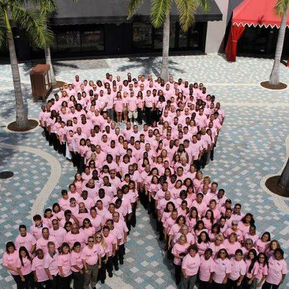
UNIVERSIDADE FEDERAL DE PELOTAS ESPECIALIZAÇÃO EM SAÚDE DA FAMÍLIA MODALIDADE À DISTÂNCIA
Controle e Prevenção dos Cânceres do colo do útero e da mama na Unidade de Santa Lúcia, no município de Dois Vizinhos-PR.
. Aluna: Lisane Cardoso Mendes Orientadora: Helen Pereira Rocha

Slide 2
INTRODUÇÃO
Os elevados índices de incidência e mortalidade por câncer de colo de útero e de mama tanto no Brasil como no Estado do Paraná, inclusive em nosso município, justificam a implantação de estratégias efetivas de controle dessas doenças que incluam ações desde a promoção à saúde aos cuidados paliativos quando se fazem necessários.
Esta ação programática visa aumentar a cobertura do programa de prevenção e controle dos cânceres de colo do útero e da mama em nossa Unidade de Saúde, já que o programa atualmente atinge apenas 10% da nossa população alvo da intervenção.

Slide 3
CARACTERIZAÇÃO DO MUNICIPIO
Dois Vizinhos possui 37 mil habitantes, sendo o 3º município da região do sudoeste do Paraná de maior relevância econômica;
Possui 10 unidades básicas de saúde, 9 equipes de ESF (2 localizadas na zona rural) e 3 equipes de Saúde Bucal (1 na zona rural), com cobertura de ESF de 60% da população;
Possui 1 UBS tradicional, que atende aos 40% da população que estão sem cobertura de ESF;
Possui um CAPS tipo II, NASF e CEO
Possui 2 hospitais conveniados pelo SUS que atende baixa e média complexidade com 60 leitos.
Temos ainda serviço de urgência e emergência do SAMU (Suporte Básico).

Slide 4
CARACTERIZAÇÃO DA UBS SANTA LÚCIA
Localizada na zona rural do município, tem uma população adscrita de 2.608 habitantes.
A área de abrangência é composta por 10 comunidades rurais.
Além da UBS, temos 3 pontos de apoio para atendimento das comunidades mais distantes da UBS.
A equipe de ESF é composta por médico, enfermeiro, técnico de enfermagem e 6 ACS. Temos também uma servente.
A UBS tem uma estrutura adequada (reforma recente).

Slide 5
ESTRUTURA DA UBS SANTA LÚCIA
1 consultório médico com banheiro;
1 consultório de atendimento para equipe multiprofissional;
1 consultório odontológico;
Recepção; farmácia;
Triagem;
Sala de procedimentos;
Sala de vacina;
Depósito de Material de Limpeza;
Cozinha;
1 banheiro para funcionários,
2 banheiros para pacientes, sendo 1 adaptado para portadores de necessidades especiais.

Slide 6
SITUAÇÃO DO PROGRAMA DE CONTROLE E PREVENÇÃO DOS CÂNCERES DO COLO DO ÚTERO E DA MAMA NA UBS ANTES DA INTERVENÇÃO
A única forma de controle dos exames era um livro ata com informações apenas dos exames realizados em 2012, com os seus respectivos resultados.
Não havia nenhum tipo de arquivo próprio.
A cobertura do programa pelo levantamento feito destes registros estava em 10% para a prevenção do câncer do colo do útero e em 8% para o de mama.
A população alvo da intervenção eram 531 mulheres de 25 a 64 anos e 230 mulheres de 50 a 69 anos.

Slide 7
OBJETIVO GERAL
Melhorar a detecção precoce do câncer de colo de útero e de mama na UBS Santa Lúcia, no município de Dois Vizinhos-PR

Slide 8
Utilização do Caderno de Atenção Básica de Prevenção e Controle dos Cânceres de Colo de Útero e de Mama - MS (BRASIL, 2013);
Capacitação da equipe no protocolo;
Organização dos fluxos da unidade para cadastramento e acolhimento das mulheres, da implantação da ficha espelho, das visitas domiciliares às mulheres faltosas e a organização da agenda para as mulheres provenientes da busca ativa;
Definição dos responsáveis por cada ação a ser desenvolvida;
Implantação do registro específico de acompanhamento das mulheres e pactuação com a equipe do registro de todas as informações;

Slide 9
METODOLOGIA
Organização do arquivo para acomodar as fichas e os resultados dos exames;
Acolhimento e cadastramento das mulheres de 25 a 64 anos para realização de exame citopatológico de colo uterino e das mulheres de 50 a 69 anos que demandem a mamografia na unidade de saúde;
Esclarecimento da comunidade sobre a importância da realização do exame citopatológico do colo uterino pelas mulheres de 25 a 64 anos e de mamografia pelas mulheres de 50 a 69 anos e da realização do auto – exame das mamas;
Avaliação de risco de todas as mulheres acompanhadas na unidade de saúde tanto para o câncer do colo de útero como para o de mama, com identificação das mulheres de maior risco para acompanhamento diferenciado;

Slide 10
METODOLOGIA
Realização de visitas domiciliares para busca ativa de mulheres faltosas e organização da agenda para acolher a demanda de mulheres provenientes desta busca;
Realização de palestras de educação em saúde nas comunidades e na sala de espera na unidade de saúde, com apoio também da equipe do NASF;
Monitoramento:
da cobertura de detecção precoce do câncer de colo uterino das mulheres na faixa etária entre 25 a 64 anos e das mulheres entre 50 a 69 anos para o câncer de mama;

Slide 11
METODOLOGIA
dos resultados de todos os exames para detecção do câncer de colo de útero e de mama, bem como o cumprimento da periodicidade de realização dos exames prevista no protocolo;
das amostras dos exames coletados;
dos registros de todas as mulheres acompanhadas na unidade de saúde.

Slide 12
OBJETIVOS, METAS E RESULTADOS
Objetivo: Ampliar a cobertura de detecção precoce do câncer do colo do útero.
Meta 1: Ampliar a cobertura de detecção precoce do câncer do colo do útero das mulheres na faixa etária entre 25 a 64 anos de idade para 20%.
Indicador 1:Proporção de mulheres entre 25 a 64 anos com exame em dia para detecção precoce do câncer de colo do útero.

Slide 13
OBJETIVOS, METAS E RESULTADOS
Objetivo: Ampliar a cobertura de detecção precoce do câncer de mama.
Meta 2: Ampliar a cobertura de detecção precoce do câncer de mama das mulheres na faixa etária entre 50 a 69 anos de idade para 20%.
Indicador 2:Proporção de mulheres entre 50 a 69 anos com exame em dia para detecção precoce do câncer de colo do útero.

Slide 14
OBJETIVOS, METAS E RESULTADOS
Objetivo: Melhorar a adesão das mulheres à realização de exame citopatológico de colo uterino
Meta 3: Buscar 100% das mulheres que tiveram exame alterado do citopatológico do colo do útero.
Indicador 3: Proporção de mulheres com exame citopatológico alterado.

Slide 15
OBJETIVOS, METAS E RESULTADOS
Objetivo: Melhorar a adesão das mulheres à realização da mamografia Buscar 100% das mulheres que tiveram exames alterados.
Meta 4: Buscar 100% das mulheres que tiveram exames alterados.
Indicador 4:Proporção de mulheres com mamografia alterada.

Slide 16
OBJETIVOS, METAS E RESULTADOS
Objetivo: Melhorar a qualidade do atendimento das mulheres que realizam detecção precoce de câncer de colo de útero.
Meta 5: Obter 100% de amostras satisfatórias do exame citopatológico de colo uterino.
Indicador 5: Proporção de mulheres com amostras satisfatórias do exame citopatológico do colo do útero.

Slide 17
OBJETIVOS, METAS E RESULTADOS
Objetivo: Melhorar o registro das informações.
Meta 6: Manter registro da coleta de exame citopatológico de colo uterino em 100% das mulheres cadastradas no programa na unidade de saúde.
Indicador 6: Proporção de mulheres com registro adequado do exame citopatológico de colo de útero.

Slide 18
OBJETIVOS, METAS E RESULTADOS
Objetivo: Melhorar o registro das informações.
Meta 7: Manter registro adequado de 100% das mamografias realizadas.
Indicador 7: Proporção de mulheres com registro adequado do exame de mamografia.

Slide 19
OBJETIVOS, METAS E RESULTADOS
Objetivo: Mapear as mulheres de risco para câncer do colo do útero.
Meta 8: Realizar avaliação de risco em 100% das mulheres na faixa etária alvo.
Indicador 8: Proporção de mulheres entre 25 a 64 anos com pesquisa de sinais de alerta para câncer do colo do útero.

Slide 20
OBJETIVOS, METAS E RESULTADOS
Objetivo: Mapear as mulheres de risco para câncer de mama.
Meta 9: Realizar avaliação de risco em 100% das mulheres na faixa etária alvo.
Indicador 9:Proporção de mulheres entre 50 a 69 anos com pesquisa de sinais de alerta para câncer de mama.

Slide 21
OBJETIVOS, METAS E RESULTADOS
Objetivo: Promover a saúde das mulheres que realizam detecção precoce de câncer de colo de útero e de mama na unidade de saúde.
Meta 10: Orientar 100% das mulheres cadastradas sobre doenças sexualmente transmissíveis
Indicador 10:Proporção de mulheres de 25 a 64 anos orientadas sobre DST.

Slide 22
OBJETIVOS, METAS E RESULTADOS
Objetivo: Promover a saúde das mulheres que realizam detecção precoce de câncer de colo de útero na unidade de saúde.
Meta 11: Orientar 100% das mulheres cadastradas sobre fatores de risco para o câncer do colo de útero.
Indicador 11:Proporção de mulheres de 25 a 64 anos orientadas sobre fatores de risco para o câncer do colo do útero.

Slide 23
OBJETIVOS, METAS E RESULTADOS
Objetivo: Promover a saúde das mulheres que realizam detecção precoce de câncer de mama na unidade de saúde.
Meta 12: Orientar 100% das mulheres cadastradas sobre fatores de risco para o câncer de mama.
Indicador 12: Proporção de mulheres de 50 a 69 anos orientadas sobre fatores de risco para o câncer de mama.

Slide 24
DISCUSSÃO
Importância para equipe: capacitação da equipe, comprometimento com a intervenção e reorganização do processo de trabalho.
Importância para o serviço: reorganização do processo de trabalho inclusive em outras áreas programáticas.
Importância para a comunidade: melhor qualidade do serviço prestado à comunidade, principalmente da consulta de enfermagem.
A intervenção já está incorporada à rotina da unidade e, para dar continuidade, será preciso intensificar os exames em mulheres que nunca realizaram ambos os exames, pois é possível já termos casos de cânceres de colo de útero e de mama sem diagnóstico, já que o número de mulheres que nunca realizaram esses exames é significativo.

Slide 25
REFLEXÃO CRÍTICA SOBRE O PROCESSO PESSOAL DE APRENDIZAGEM
A minha expectativa inicial era apenas conseguir um título de especialista em Saúde da Família, pois há 14 anos estou atuando em Saúde Pública.
O curso teve um significado muito grande para a minha prática profissional, principalmente pelo fato de eu ser coordenadora de uma equipe de ESF, pois através dos conhecimentos adquiridos durante o curso pude reorganizar a atenção à saúde prestada por nossa equipe em nossa área de abrangência de acordo com o que é preconizado pelo Ministério da Saúde.
O aprendizado mais relevante com certeza foi a melhora na qualidade da consulta de enfermagem que adquiri ao longo do curso. Além disso, a importância do trabalho em equipe, pois sem ela muitas ações e metas não seriam atingidas.

Slide 26
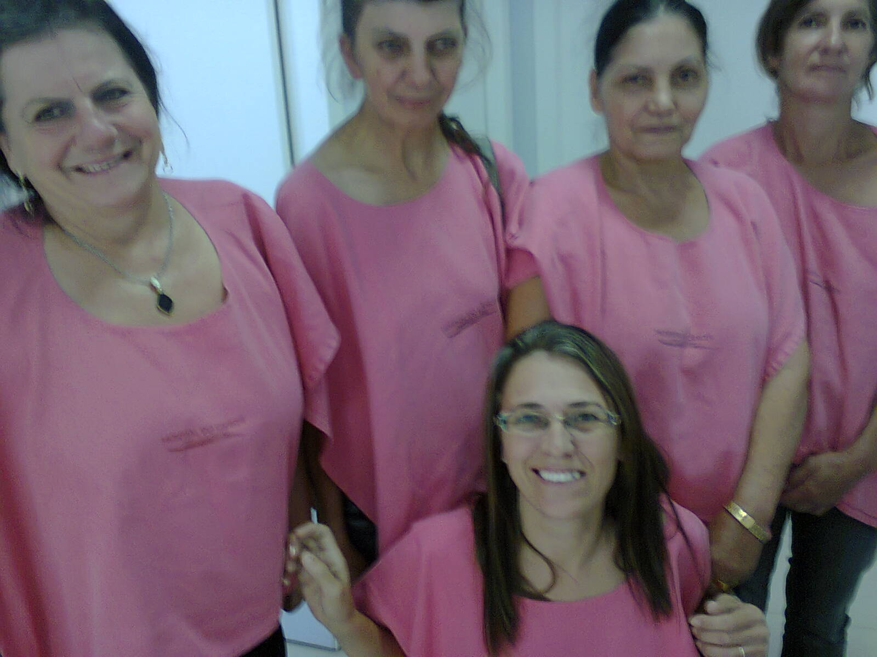
Obrigada!

